Slide 1
Projet informatique : simulation de trou noir
Florent Dupont, Marie-Clémentine Quilleriet, Camille Srecki
Tuteur : Nikolas Stott

Slide 2
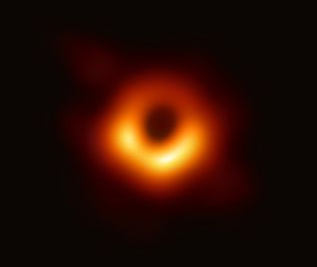
Qu’est-ce qu’un trou noir ?
- Décrit par les équations d’Einstein de la relativité générale
- Plusieurs outils à disposition :
Métrique de Schwarzschild
Métrique de Kerr
Coordonnées de Boyer-Lindquist
Event horizon telescope, 10 avril 2019

Slide 3
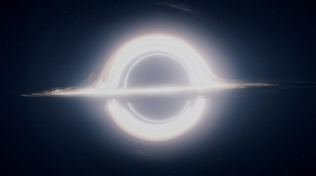
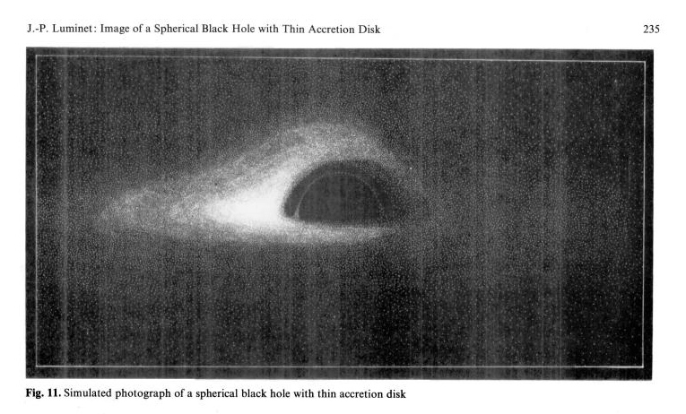
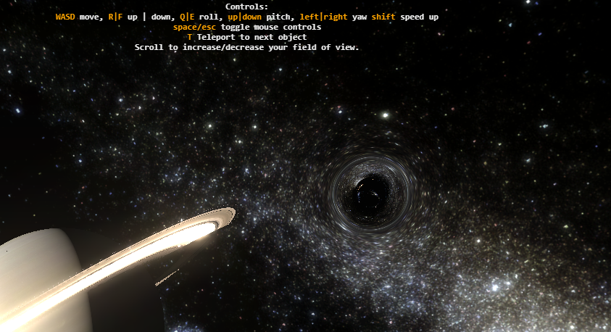
Contexte
Interstellar
“Image of a spherical black hole with thin accretion disk”, J.-P. Luminet, Astronomy and Astrophysics, Mai 1979
- Effet de lentille gravitationnelle
https://sirxemic.github.io/Interstellar/

Slide 4

Paramètres utilisateurs :

Slide 5

Modélisation du trou noir :

Slide 6





Rotation
$$\vec{J}$$
$$V_{max}$$
$$v_{isc}^{0}$$
$$R_{max}$$
$$disque$$
$$R_{int}$$

Slide 7
Autres phénomènes physiques :

Slide 8



$$ⅆS^{2}=−\frac{Δ}{Σ}{\left(ⅆt−a\sin^{2}{θⅆφ}\right)}^{2}+\frac{\sin^{2}{θ}}{Σ}{\left(\left(r^{2}+a^{2}\right)ⅆφ−aⅆt\right)}^{2}+\frac{Σ}{Δ}ⅆr^{2}+Σⅆθ^{2}$$
$$Δ=r^{2}−2Mr+a^{2}$$
$$Σ=r^{2}+a^{2}\cos^{2}{θ}$$
$$r^{′}=\frac{Δ}{Σ}p_{r}$$
$$θ^{′}=\frac{1}{Σ}p_{θ}$$
$$φ^{′}=\frac{2ar+\left(Σ−2r\right)\frac{L}{\sin^{2}{θ}}}{ΔΣ}$$
$$p_{r}^{′}=\frac{\left(r−1\right)∗\left(−k\right)+2r\left(r^{2}+a^{2}\right)−2aL}{ΔΣ}−\frac{2p_{r}^{2}\left(r−1\right)}{Σ}$$
$$t^{′}=\frac{1+\left(2r\left(r^{2}+a^{2}\right)−2arL\right)}{ΔΣ}$$
$$p_{θ}^{′}=\frac{\sin{θ\cos{θ\left(\frac{L^{2}}{a^{2}}−a^{2}\right)}}}{Σ}$$
$$p_{t}^{′}=0$$
$$p_{φ}^{′}=0$$

Slide 9
Filtres :

Slide 10
Communication entre langages :
Simulation du trou noir :
Main :
Interface utilisateur
Choix des paramètres de simulation
Filtre
Fichier txt
Récupération des pixels dans l’image de fond
Calcul des trajectoires et des valeurs de pixel
- Constitution de l’image
Fichier png

Slide 11
Conclusion :

